Slide 1
HEN PHẾ QUẢN Ở TRẺ EM
PGS.TS Nguyễn Thị Diệu Thúy
Bộ môn Nhi
Đại học Y Hà nội

Slide 2
MỤC TIÊU
1- Trình bày được định nghĩa, dịch tễ học HPQ
2- Trình bày được các yếu tố gây khởi phát cơn hen cấp
3- Biết được cơ chế bệnh sinh HPQ
4- Trình bày được triệu chứng lâm sàng, cận lâm sàng cơn hen cấp
5- Trình bày được phác đồ xử trí cơn hen cấp

Slide 3
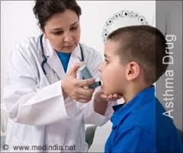

Slide 4
Đại cương
Hen phế quản (HPQ): là một trong các bệnh hô hấp mãn tính thường gặp nhất. Bệnh có xu hướng gia tăng ở trẻ em
Tuy nhiên hiện nay có nhiều thuốc giúp điều trị và quản lý bệnh có hiệu quả
Biểu hiện lâm sàng thường là các giai đoạn tái đi tái lại gồm khò khè, khó thở, nặng ngực, ho, nhất là về đêm và sáng sớm

Slide 5
Định nghĩa: GINA- 2014
Hen phế quản là một bệnh với nhiều hình thái khác biệt, thường đặc trưng bởi viêm đường thở mạn tính. Nó được xác định bởi tiền sử tái đi tái lại các triệu chứng đường hô hấp như khò khè, khó thở, nặng ngực, và ho thay đổi theo thời gian và cường độ, cùng với sự hạn chế thông khí thì thở ra ở các mức độ khác nhau .

Slide 6
Dịch tễ học
Trên thế giới có 300 triệu người mắc bệnh hen, 20 vạn ca tử vong do hen.
Theo ISAAC (International Study of Asthma and Allergies in Children) tỷ lệ mắc HPQ ở trẻ em thay đổi tuỳ theo từng nước, dao động từ 3-20%.

Slide 7
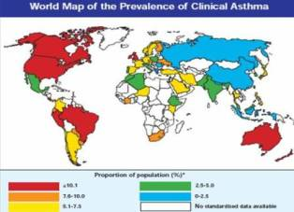
Tỷ lệ mắc HPQ trên thế giới

Slide 8
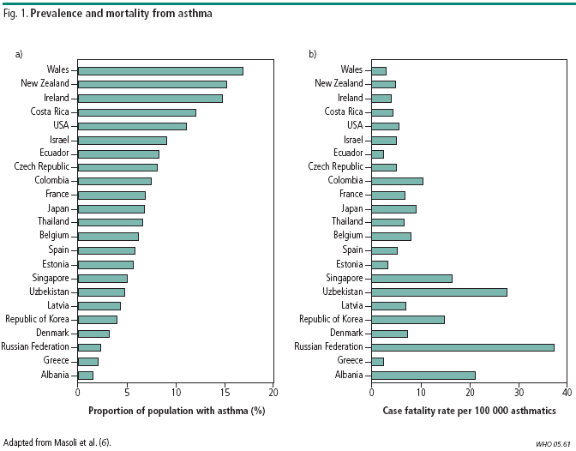

Slide 9
Dịch tễ học HPQ Việt nam
Tỷ lệ HPQ ở trẻ em vào khoảng 7-11%.
Một nghiên cứu tại Hà nội năm 2003 trên trẻ em từ 5-11 tuổi chỉ ra rằng:
- tỷ lệ trẻ đã từng khò khè 24,9%,
- khò khè trong vòng 12 tháng qua 14,9%,
- từng bị HPQ 12,1%,
- HPQ được chẩn đoán bởi bác sĩ 13,9%
(Nguyễn Ngọc Nga, 2003).

Slide 10
Dịch tễ học
VIỆT NAM (2011)
Tỷ lệ mắc hen: 3,9%
Tỷ lệ mắc hen ở trẻ em: 3,2%

Slide 11
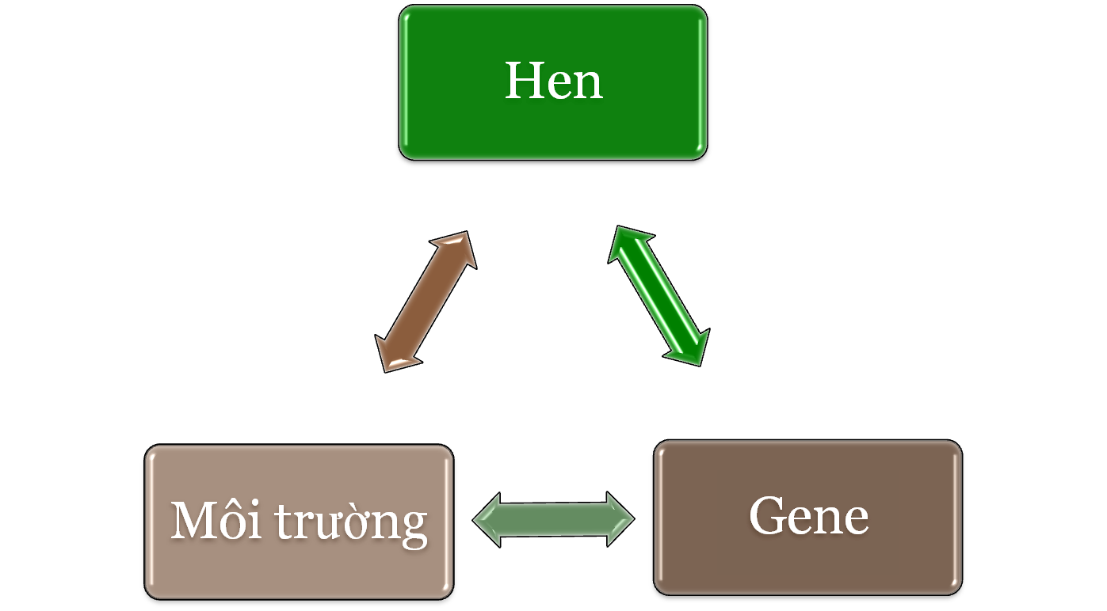
Yếu tố nguy cơ làm phát bệnh HPQ ở trẻ em

Slide 12
Sinh bệnh học của hen phế quản
Hen là một phức hợp viêm phức tạp được đặc trưng bởi:
viêm đường hô hấp,
tăng mẫn cảm đường thở,
đường thở bị tắc nghẽn ở các mức độ khác nhau,
có tái tạo lại đường thở.

Slide 13
Yếu tố nguy cơ
1. VIÊM ĐƯỜNG THỞ
2. Tăng đáp ứng phế quản
3. Co thắt phế quản
Triệu chứng
Yếu tố nguy cơ

Slide 14
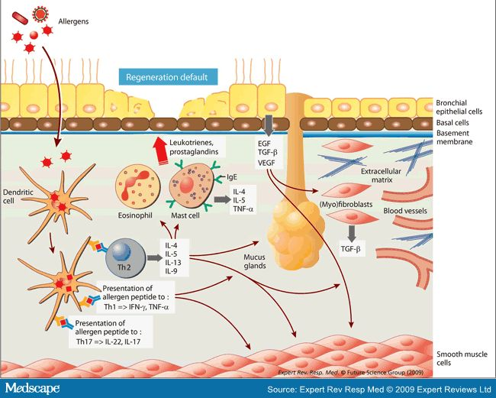
Cơ chế viêm

Slide 15
Viêm tại đường thở
Viêm đường thở gặp cả ở hen dị ứng và hen không dị ứng, với tất cả các mức độ nặng nhẹ của bệnh
Viêm đường thở trong hen được mô tả là sự tập trung bất thường của các tế bào viêm tại đường thở và các thành phần tế bào

Slide 16
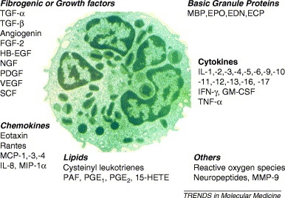
BC ái toan
Chất tiết ra từ bạch cầu ái toan (Kay, 2005)

Slide 17
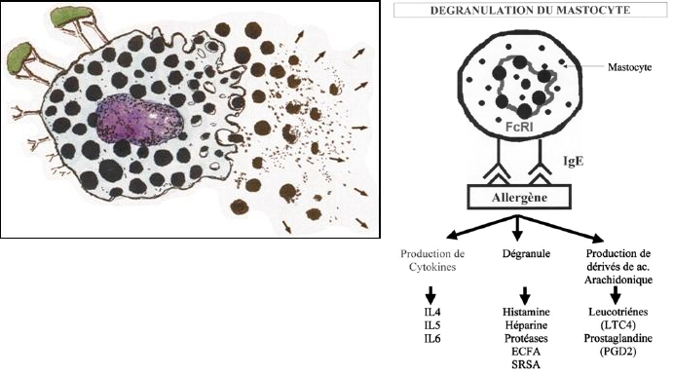

Slide 18
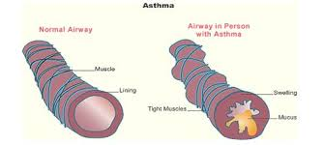

Slide 19
Tăng mẫn cảm đường thở
Là tình trạng đáp ứng của đường thở với các dị nguyên đặc hiệu và không đặc hiệu khác nhau, dẫn tới co thắt đường thở
Tình trạng này hay gặp ở người hen phế quản, nhưng có thể gặp cả ở người lành

Slide 20
Tái tạo lại đường thở
Hen là tình trạng viêm mãn tính đường thở, hậu quả là thay đổi cấu trúc và chức năng đường thở dẫn tới tái tạo lại đường thở.
Thay đổi về tế bào học và mô bệnh học cấu trúc đường thở giải thích sự giảm chức năng hô hấp theo thời gian ở bệnh nhân HPQ.

Slide 21
Tái tạo lại đường thở
Ở người HPQ, sự tái tạo đường thở bao gồm sự tăng sinh tế bào có chân, xơ hoá dưới biểu mô, tăng kích thước và số lượng vi mạch dưới niêm mạc, tăng sinh và phì đại cơ trơn đường thở, phì đại các tuyến dưới niêm mạc.

Slide 22
Yếu tố gây khởi phát cơn hen phế quản cấp
Nhiễm khuẩn do virus
Tiếp xúc với dị nguyên
Gắng sức
Khói thuốc lá
Ô nhiễm môi trường
Thay đổi thời tiết
Yếu tố tâm lý

Slide 23

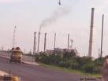
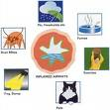
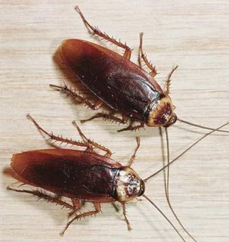

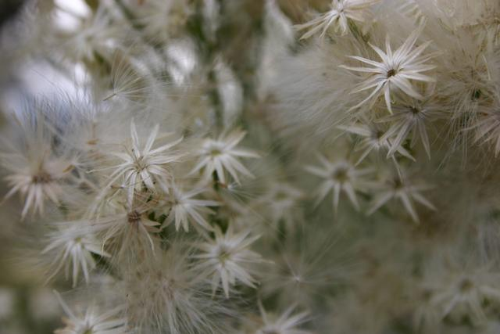

Slide 24
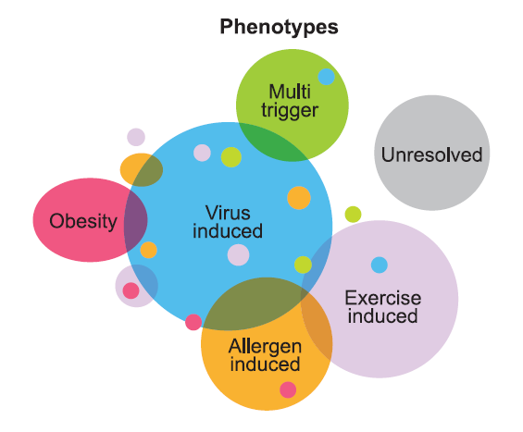


Slide 25
Chẩn đoán
Chẩn đoán HPQ ở trẻ em khác người lớn vì trẻ em triệu chứng lâm sàng rất quan trọng.
Phân nhóm hen và mức độ nặng của hen ở trẻ em khác người lớn.
Ở phần lớn trẻ em, hen có thể khỏi hoặc cải thiện triệu chứng theo thời gian.

Slide 26
Chẩn đoán hen trẻ > 5 tuổi- GINA 2011
Dựa vào triệu chứng lâm sàng và tiền sử
Lâm sàng: Khò khè thì thở ra
Khò khè trong cơn hen thường kèm theo ho, khó thở. đặc biệt là về đêm, gần sáng.
Tiền sử: Khò khè tái đi tái lại
Ho nặng lên về đêm
Khó thở tái đi tái lại
Nặng ngực tái đi tái lại
.

Slide 27
Chẩn đoán
Triệu chứng xảy ra hoặc nặng lên về đêm, làm bệnh nhân phải thức giấc
Triệu chứng xảy ra hoặc nặng lên theo mùa
Có tiền sử chàm, mày đay, các bệnh dị ứng hoặc tiền sử hen ở bố mẹ, anh chị em ruột
Triệu chứng xảy ra hoặc nặng lên khi xuất hiện:

Slide 28
Chẩn đoán
  Tiếp xúc vật nuôi có lông
  Tiếp xúc mùi lạ có nguồn gốc hóa chất
  Thay đổi nhiệt độ
  Bụi nhà
  Thuốc ( Aspirin, beta-blockers)
  Gắng sức
  Phấn hoa
  Nhiễm virus đường hô hấp
  Thuốc lá
  Thay đổi cảm xúc mạnh

Slide 29
Chẩn đoán
Đáp ứng với thuốc điều trị hen
Triệu chứng ho khạc đờm kéo dài trên 10 ngày
Đo CNHH: Đánh giá mức độ nặng của bệnh, giảm chức năng hô hấp, tắc nghẽn đường thở, và chẩn đoán xác định hen phế quản
  FEV1 tăng 12% sau dùng thuốc giãn phế quản khẳng định test phục hồi phế quản (+)
  PEF giúp chẩn đoán và quản lý hen
  PEF tăng >20% so với trước khi dùng thuốc giãn phế quản hoặc thay đổi > 20% trong ngày

Slide 30
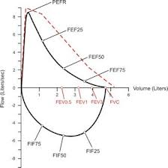
Chức năng thông khí

Slide 31
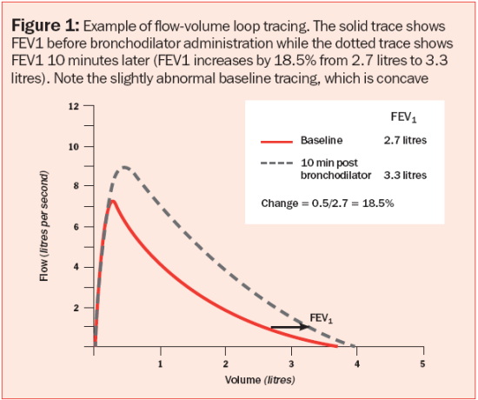

Slide 32
Chẩn đoán hen trẻ ≤5 tuổi- GINA 2011
Đây là một thách thức
Chẩn đoán chủ yếu dựa vào lâm sàng
Triệu chứng chủ yếu để chẩn đoán là khò khè tái đi tái lại hay khò khè dai dẳng
Cần chẩn đoán với các nguyên nhân gây khò khè khác ở trẻ em

Slide 33
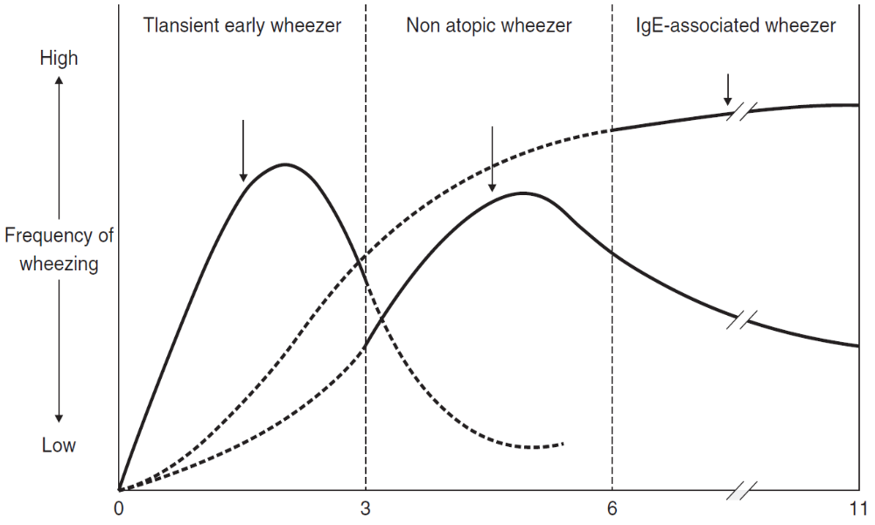

Kiểu hình khò khè ở trẻ em
Khò khè sớm thoáng qua
Khò khè không kèm
tạng dị ứng
Khò khè có liên quan IgE
Cao
Tần suất
khò khè
Thấp
Tuổi (năm)

Slide 34
CHẨN ĐOÁN
Khò khè
Khò khè tái đi tái lại ( nhiều hơn 1 lần/tháng)
Ho hay khò khè xuất hiện sau các hoạt động gắng sức
Ho về đêm mà không có biểu hiện nhiễm virus
Khò khè thay đổi theo mùa
Tồn tại sau 3 tuổi

Slide 35
CHẨN ĐOÁN
Triệu chứng khò khè xuất hiện trước 3 tuổi
Đáp ứng với điều trị bằng SABA và ICS
Yếu tố nguy cơ cao: tiền sử bố mẹ bị hen hoặc các bệnh dị ứng
Yếu tố nguy cơ yếu:
  Tăng BC ái toan
  Khò khè khi không nhiễm virus
  Viêm mũi dị ứng

Slide 36
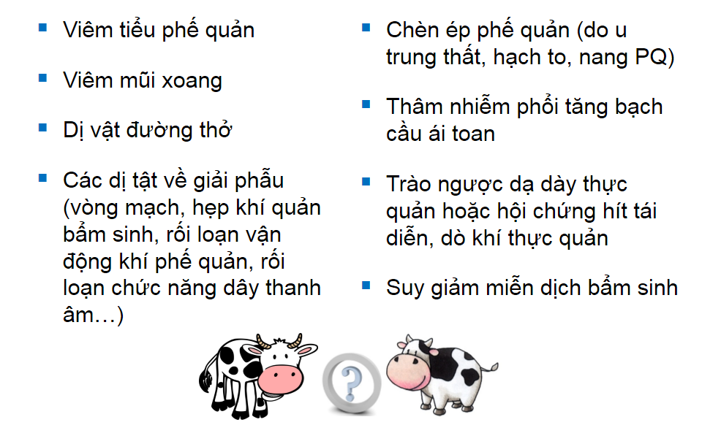
Chẩn đoán phân biệt

Slide 37
Triệu chứng cơn hen cấp
Triệu chứng cơ năng
Ho
Khò khè
Khó thở
Nặng ngực
Khạc đờm: trong, bóng, dính
Một số dấu hiệu báo trước: hắt hơi, ngứa mũi, ngạt mũi, chảy nước mũi, hoặc một số triệu chứng khác như chán ăn, đau bụng, nặng ngực...

Slide 38
Triệu chứng cơn hen cấp
Triệu chứng thực thể
Gõ phổi: có thể thấy vang hơn bình thường.
Nghe phổi: nghe ran rít, ran ngáy, tiếng khò khè, rì rào phế nang âm sắc trở nên rít, thì thở ra mạnh và kéo dài.
Trường hợp HPQ kéo dài, lồng ngực có thể bị nhô ra phía trước, biến dạng.

Slide 39
Cận lâm sàng
Xét nghiệm đờm: trẻ lớn có thể khạc ra đờm màu trong bóng, dính.
Máu: Tăng BC ái toan, thường trên 5%.
Nồng độ Globulin miễn dịch (IgA, IgM....) bình thường hoặc hơi giảm.
IgE thường tăng.

Slide 40
Cận lâm sàng
Khí máu: khi có suy hô hấp.
Thăm dò chức năng hô hấp: đánh giá mức độ nặng của hen, độ tắc nghẽn đường thở cũng như kết quả điều trị.
FEV1 giảm
FVC giảm
Tỷ lệ FEV1/FVC giảm
Dung tích cặn tăng (RV).

Slide 41
Cận lâm sàng
Đo lưu lượng đỉnh: đo lưu lượng đỉnh thì thở ra (PEF), phương pháp này giúp chẩn đoán, đánh giá mức độ nặng của hen.
X quang: giai đoạn đầu thường bình thường, sau đó xuất hiện lồng ngực giãn rộng, có hiện tượng ứ khí.
Nếu bệnh nhân ho khạc nhiều đờm có thể thấy các biến chứng tắc nghẽn, có thể thấy hình ảnh rối loạn thông khí, xẹp phổi.

Slide 42
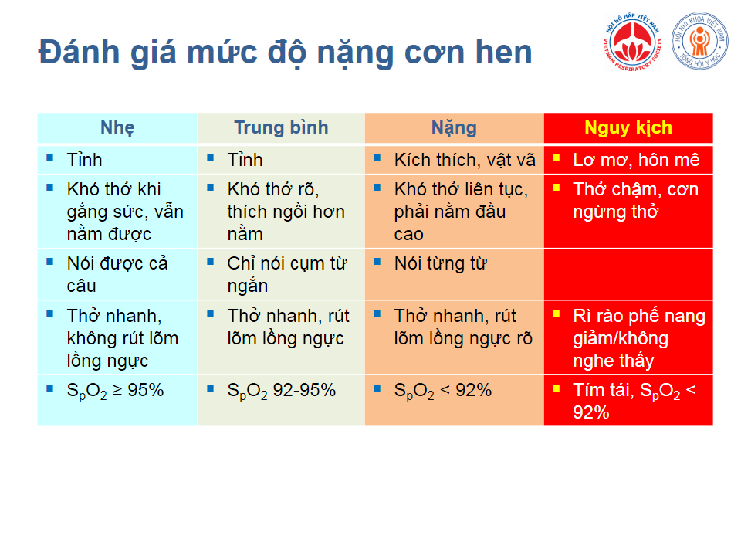
Đánh giá mức độ nặng cơn hen

Slide 43
Điều trị
Nguyên tắc điều trị HPQ
Dùng SABA làm giãn phế quản cho tất cả các trẻ có triệu chứng hen.
Trẻ nhỏ, khởi đầu phòng bệnh bằng các thuốc ICS liều thấp, montelukast.
Hầu hết trẻ nhỏ HPQ thể nhẹ, vì vậy dùng SABA được khuyến cáo, không nên dùng thuốc phòng hen kéo dài.

Slide 44
Điều trị
Có 3 nhóm thuốc chính để điều trị HPQ
- Giảm triệu chứng
- Phòng bệnh
- Kiểm soát bệnh (Kết hợp giữa một ICS và thuốc khống chế triệu chứng trong một liều hít).

Slide 45
Giãn phế quản
Short acting beta2 agonist
Salbutamol (Ventolin) hoặc Terbutaline (Bricanyl).
Cơ chế: Thuốc làm giãn cơ trơn phế quản bằng cách kích thích lên thụ thể beta2 ở đường thở, hệ cơ xương và tim.

Slide 46
Giãn phế quản
Ipratropium bromide
Ipratropium bromide là thuốc giãn phế quản kháng cholinergic tác dụng chậm hơn nhóm SABA (30-60 phút).
Nó bị hạn chế tác dụng nếu dùng hàng ngày, tuy nhiên khi phối hợp SABA thì có thể điều trị cơn hen cấp trung bình hoặc nặng.

Slide 47
Giãn phế quản
Theophylline
Theophylline làm giãn cơ trơn phế quản, có tác dụng chống viêm. Tác dụng chống viêm có hiệu quả hơn giãn phế quản.
Nó không được sử dụng là thuốc đầu tay điều trị hen.
Chỉ định:Điều trị cơn hen cấp nặng

Slide 48
Điều trị cơn hen cấp tính
Nguyên tắc:
Nếu trẻ đang có cơn hen nặng, dùng oxygen và SABA ngay lập tức sau hỏi tiền sử và khám lâm sàng.
SABA dùng đường khí dung hoặc qua MDI
Steroid dạng uống, được sử dụng khi cơn hen ở mức độ trung bình hoặc nặng, dùng tới 5 ngày.
Adrenaline được chỉ định nếu triệu chứng hen là một biểu hiện của shock phản vệ, tuỳ theo mức độ nặng của bệnh.

Slide 49
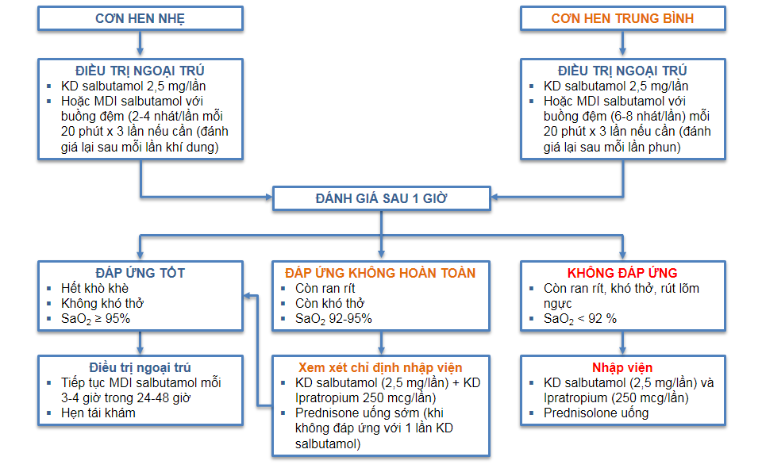
Điều trị cơn hen cấp

Slide 50
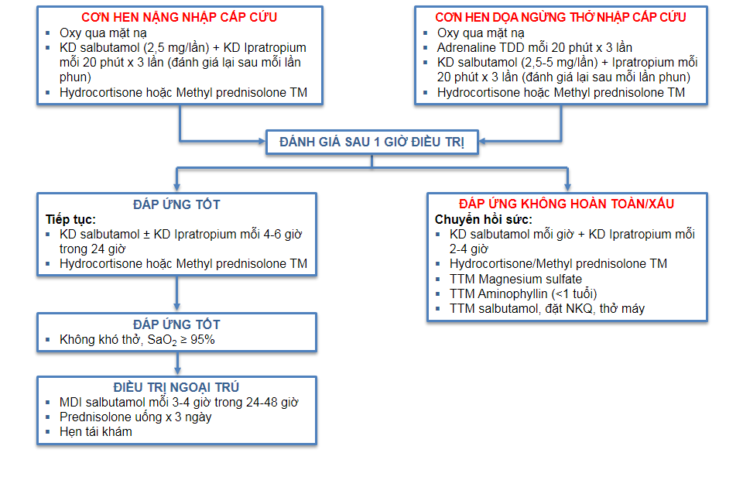
Điều trị cơn hen cấp

Slide 51
Điều trị cơn hen cấp mức độ nhẹ
- Salbutamol 6 nhát ( trẻ nhỏ hơn 6 tuổi) hoặc 12 nhát ( trẻ > 6 tuổi).
- Khám lại sau mỗi 20 phút và nhắc lại nếu cần hoặc đánh giá thấy cơn hen mức độ trung bình hoặc nặng
- Xem xét sử dụng steroid đường toàn thân (prednisolone 1mg/kg tới 60 mg/ngày).

Slide 52
Điều trị cơn hen mức độ trung bình
Trẻ đòi hỏi phải nhập viện
Khởi phát, 6 nhát salbutamol (trẻ dưới 6 tuổi), hoặc 12 nhát (trẻ trên 6 tuổi).
Nếu liều khởi phát chưa đáp ứng, nhắc lại mỗi 20 phút cho tới 2 lần nữa, sau đó dùng thuốc mỗi 1-4 giờ.
Giám sát bão hoà oxy. Cho thở oxy nếu cần.
Dùng prednisolon đường uống 1mg/kg/ngày cho tới 3 ngày

Slide 53
Điều trị cơn hen cấp nặng ở trẻ em
Nhập viện theo dõi tại đơn vị hồi sức.
Sử dụng Salbutamol dạng khí dung.
Nếu không đáp ứng, Salbutamol tiêm tĩnh mạch chậm 15mcg/kg/10phút, sau đó 1mcg/kg/phút truyền tĩnh mạch.

Slide 54
Điều trị cơn hen cấp nặng ở trẻ em
Cung cấp oxy và giám sát bão hoà oxy. Có thể làm khí máu.
Cho corticoid toàn thân
Dùng prednisolon đường uống 1mg/kg/ngày cho tới 60 mg x 5 ngày.
Hoặc Methyprednisolon IV 1mg/kg cho tới 60 mg mỗi 6 giờ ngày 1, sau đó mỗi 12 giờ ngày thứ 2, sau đó hàng ngày.

Slide 55
Điều trị cơn hen cấp nặng ở trẻ em
Dùng Ipratropium 2 nhát ( trẻ dưới 6 tuổi) hoặc 4 nhát (trẻ trên 6 tuổi) cho mỗi 20 phút trong 1 giờ đầu (3 liều).
Khí dung Ipratropium là một liệu pháp thay thế.
Aminophylline chỉ cho trong trường hợp cấp cứu tại khoa hồi sức. Cho 10 mg/kg, duy trì 1,1mg/kg/giờ (trẻ dưới 9 tuổi) hoặc 0,7 mg/kg/giờ (trẻ trên 9 tuổi).

Slide 56
Thuốc phòng bệnh
Có 3 nhóm bao gồm:
- ICS
- Leukotriene receptor antagonists (LTRAs)
- Cromones: cromoglycate và nedocromil
Corticoid dạng uống chống viêm trong cơn hen cấp tính hoặc hen dai dẳng rất nặng.

Slide 57
ICS
BDP-HFA: beclomethasone dipropionate-HFA
BUD: budesonide
FP: fluticasone propionate
CIC: Ciclesonide
M : Mometesone
T: Triamcinolone

Slide 58
ICS
ICS duy trì kiểm soát hen. Sử dụng ICS làm giảm tỷ lệ tử vong do hen, giảm tỷ lệ nhập viện, nâng cao chất lượng cuộc sống.
Dùng ICS sớm ở người hen dai dẳng có chức năng phổi giảm giúp cải thiện chức năng phổi, phòng ngừa sự tắc nghẽn đường thở không hồi phục.

Slide 59
ICS
ICS có tác dụng phụ
Liều ICS hàng ngày phải phù hợp với lâm sàng và chức năng hô hấp của bệnh nhân.
Điều quan trọng là phải cân bằng giữa hiệu quả của thuốc và tác dụng phụ

Slide 60
Leukotriene receptor antagonists
Leukotriene receptor antagonists
Chỉ định:
- Phòng các triệu chứng ban ngày và ban đêm của HPQ.
- Điều trị cơn hen gây ra bởi aspirin
- Phòng ngừa co thắt phế quản khi gắng sức
-Kết hợp với ICS khi LABA không dung nạp tốt, hoặc không kiểm soát được hen.

Slide 61
Leukotriene receptor antagonists
Ưu điểm của LTRAs:
Dùng đường uống
Dùng hàng ngày
Phòng cơn hen khi gắng sức
Ít tác dụng phụ
Có tác dụng cả trên HPQ và viêm mũi dị ứng.
Montelukast sodium ( Singuilair)
Viên: 10mg, 5 mg, 4 mg

Slide 62
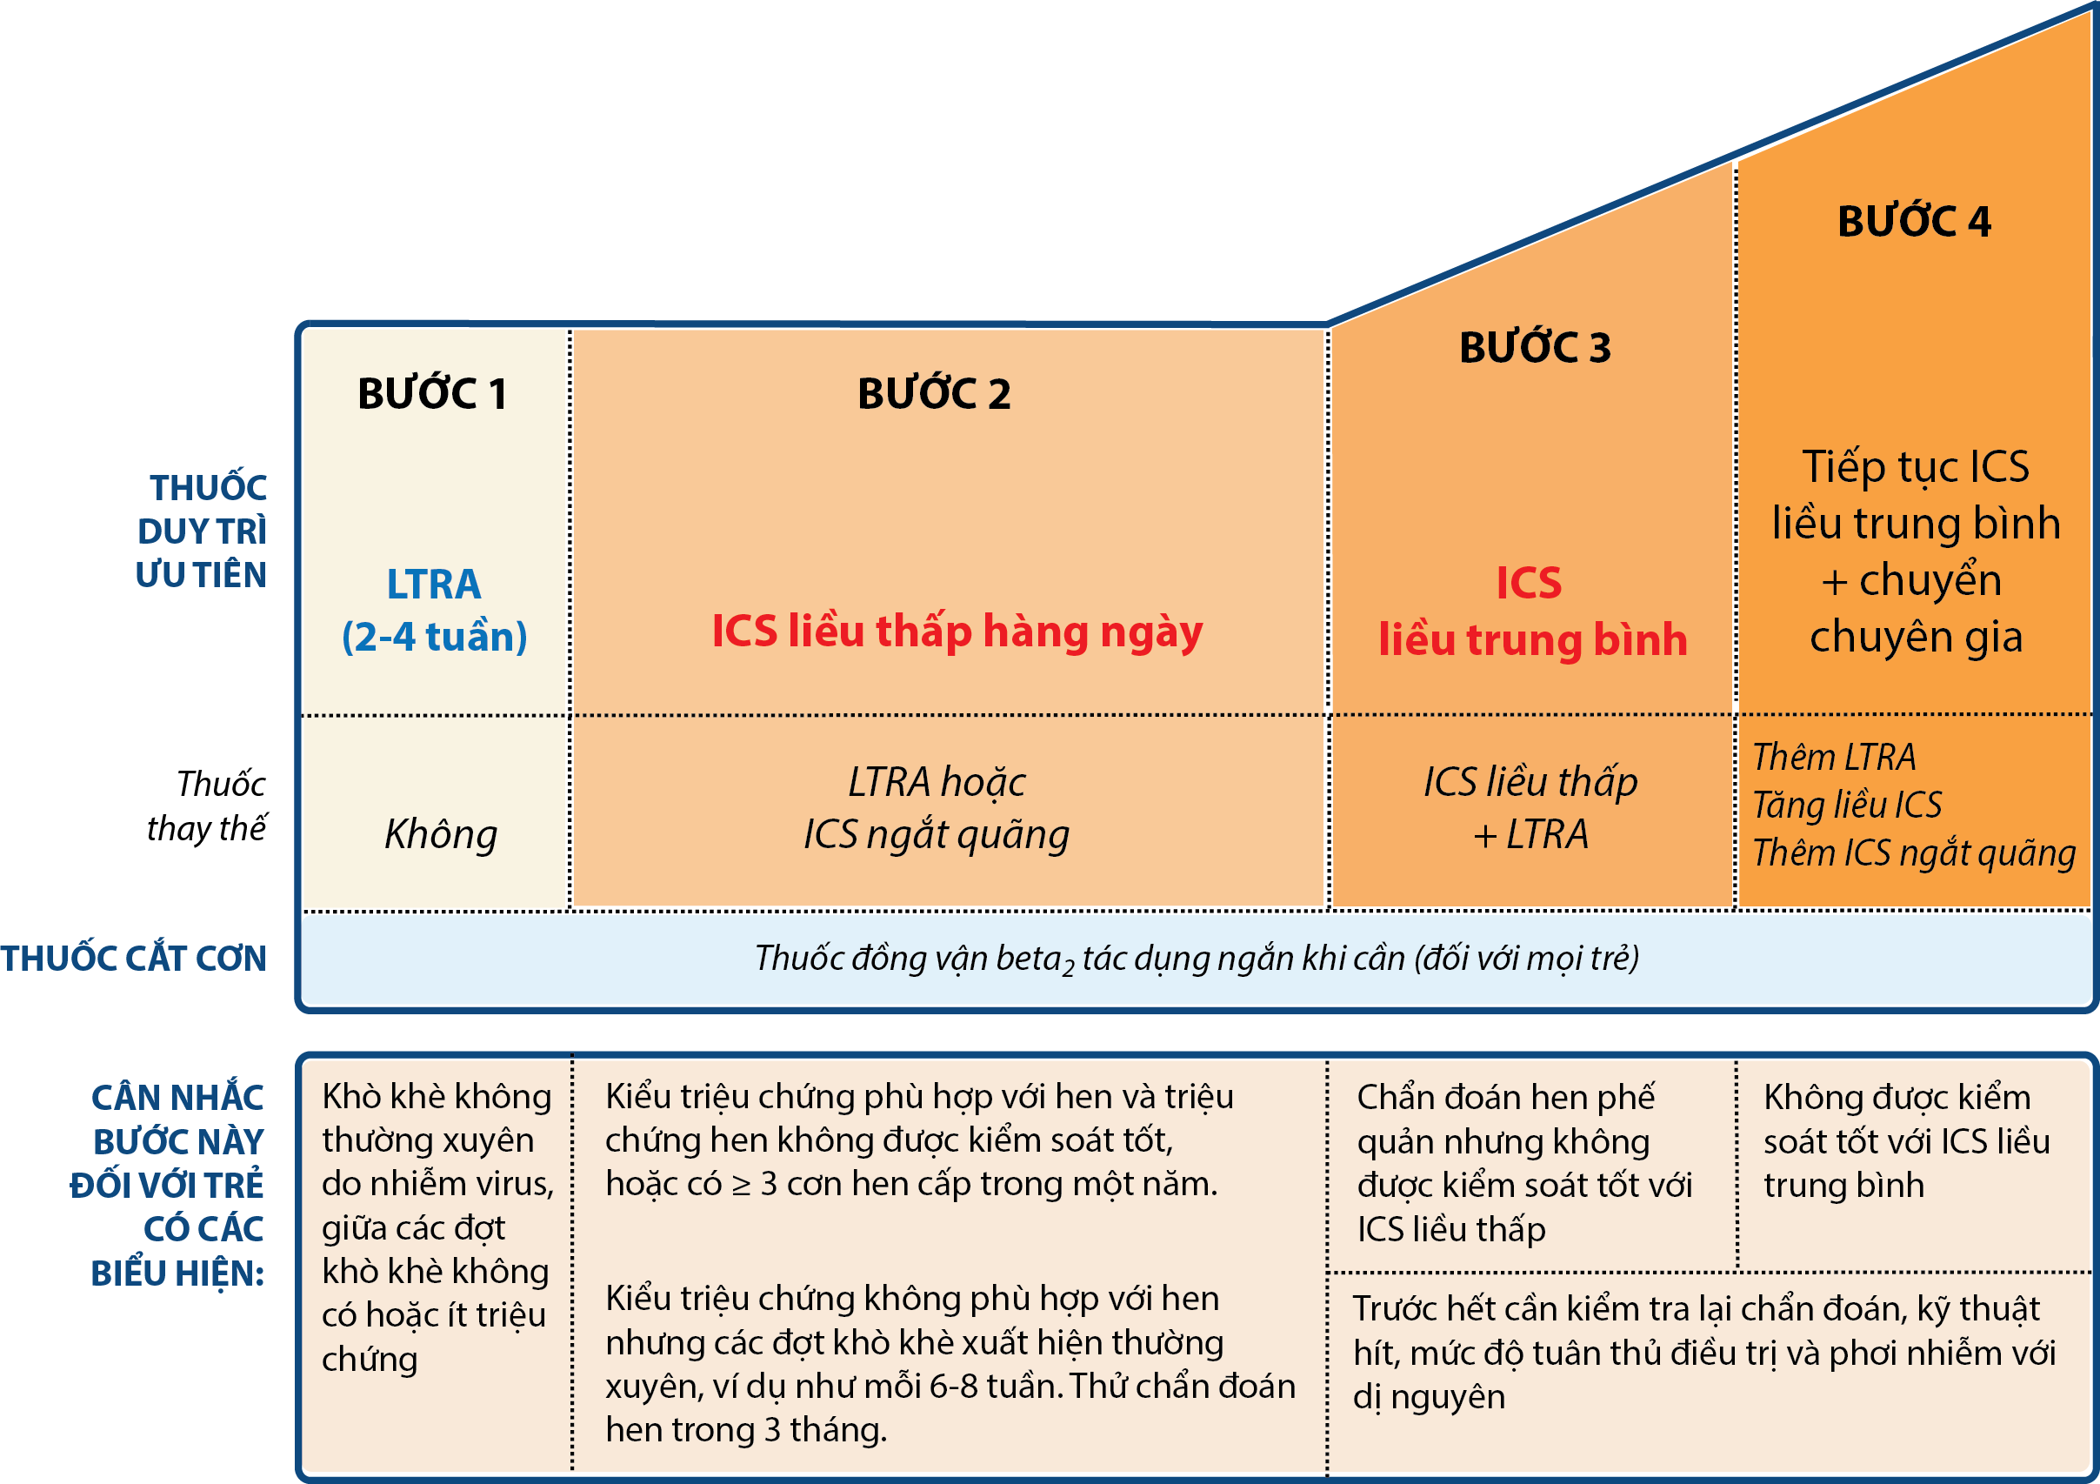
Điều trị duy trì theo mức độ kiểm soát triệu chứng

Slide 63
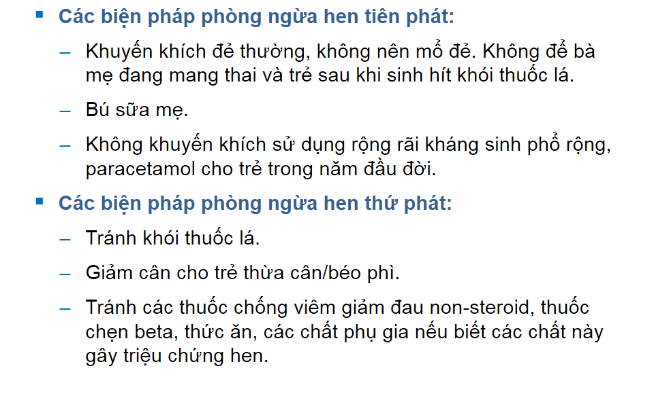
Các biện pháp phòng ngừa

Slide 64
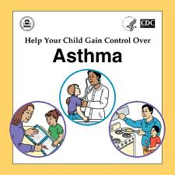
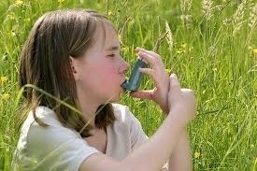
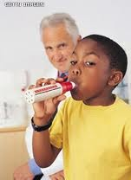
THANK YOU

